Slide 1
Entregável do Projeto
Professor Esp. Gerson Santos

Slide 2
0. Dados do Grupo
Qual o nome do Grupo
R: ThothLib
RA e Integrantes do Grupo
01202112 – Luis Gustavo;
01201038 – Lucas Donizete;
01202060 – José Eduardo;
01202084 – Lucas Alves;
01202113- Matheus Alencar;
01202017- Hanan Ortiz.

Slide 3
1. Negócio
Qual o negócio (área) do projeto?
R: Sistema de gestão de livros de uma biblioteca.
Visite uma empresa (mesmo que virtualmente) para conhecer e e ou faça uma OBSERVAÇÃO EM CAMPO (virtual).
Olhe como funcionam as coisas (passo a passo do hoje)
Veja se já não existem pesquisas na WEB

Slide 4
1. Negócio - Detalhes
Coloque detalhes do que foi pesquisado, como links que apontam para vídeos e documentos.
Baseado em nossas experiências com instituições de ensino pudemos observara a constante precariedade e por vezes o descaso com as bibliotecas, muitas delas utilizando papel e caneta com método para controle estoque e gerenciamento da entrada saída de livros do seu acervo.
Com nossas pesquisas de mercado concluímos que nossos concorrentes são principalmente empresas que atuam no mercado de softwares para controle estoque no geral, tais como: Nexux, Linx, Tovts e SAP.
https://www.googleadservices.com/pagead/aclk?sa=L&ai=DChcSEwj7yJPe-anyAhWUhpEKHbRmACkYABAAGgJjZQ&ohost=www.google.com&cid=CAESQOD2w2Nl_2pEQFzVozebTmrBE18JvnlKGZGfAIaGDxfDPdOFEtOHBDhORnU76yw-UV9KnzO3uCF0vIsWdpPlb8k&sig=AOD64_17FmL5v9RkMPG6-qAeCRFXq0Dt9g&q&adurl&ved=2ahUKEwjjtoze-anyAhWeqJUCHfNfA30Q0Qx6BAgDEAE

Slide 5
PROTO-PERSONAS - O que são?!
“Personas nos fornecem uma forma precisa de pensar e comunicar sobre como os usuários se comportam, como eles pensam, o que desejam realizar, por quê. Eles são arquétipos feitos à base de dados comportamentais obtidos a partir dos muitos usuários reais encontrados em entrevistas etnográficas.”
Alan Cooper
O pai do Visual Basic

Slide 6
PROTO-PERSONAS
NÃO SÃO INVENTADAS!
Tem um nome, mas representa um grupo de pessoas, e não um usuário específico.
Traz características gerais do público pesquisado.
Pode-se usar a Netnografia (pesquisa em redes sociais).
Identifique os usuários utilizadores, e defina uma persona para cada um (ex: Uber).

Slide 7

2. Proto-Persona 1 – Usuário/Necessidades
Administrador padrão de uma biblioteca(5X semana)
Palavras/frases que definem a persona
Carlos
“O controle de entrada e saída de livros da biblioteca não é efetivo.”
Tecnologia, uma facilidade!
Gestão;
Segurança e precisão;
Livros, uma fonte de conhecimento.
Quer facilidade em gerenciar a biblioteca;
Idade: 20-35 anos
Dores e Necessidades
Sofre com a falta de controle de estoque e fluxo de entrada e saída;
Eliminar o uso do papel para a realização da retirada do livro;
Tem uma dificuldade em estabelecer a segurança do estoque;
Diminuir gastos com papéis impressos para relatório;
Não tem disponibilidade de fazer uma verificação manual do estoque com frequência;
Automatizar o gerenciamento de disponibilidade dos livros.
Modelo baseado em Lean UX. Não é amostra estatística.
1

Slide 8

2. Proto-Persona 1 – Usuário/Necessidades
Usuário frequente da biblioteca(Aluno/Desenvolvedor)
Palavras/frases que definem a persona
Gabriel
“Tenho dificuldade em encontrar livros sobre temas específicos que desejo aprender.”
Ocupado;
Estudioso;
Necessidade de obter informação;
Jogos online;
Conectado no mundo virtual;
Desenvolvedor.
Idade: 18-28 anos
Dores e Necessidades
Dificuldade em identificar o status do livro.
Procurar livros por temas e assuntos específicos;
Dificuldade em saber quais livros a biblioteca contém;
Gostaria de reservar com antecedência;
Dificuldade em obter recomendação de livros.
Modelo baseado em Lean UX. Não é amostra estatística.
1

Slide 9
PROTO-PERSONAS – Tá, mas como eu crio uma?
Anote os principais pontos identificados nos usuários pesquisados, para cada um dos quadrantes (Infos/Comportamentos, Dores/Necessidades).
Agrupe por similaridade.
Complemente com os detalhes que faltam (nome, frase, biografia,...)
Escreva tudo nos quadrantes.
Pronto! Você terá suas proto-personas.☺

Slide 10
2. Proto-Persona – Justificativa
Explique quais foram as análises realizadas para a definição da persona (Máx de 10 linhas).
Analisamos como funciona o atual sistema de gerenciamento e controle da entrada e saída dos livros da faculdade e observamos uma dificuldade em garantir a qualidade desse gerenciamento devido ao fato de utilizarem papéis para registro de requisição dos livros feito por um aluno, dificultando ao administrador da biblioteca em garantir a veracidade de tais requisições.
Por outro lado, identificamos também que os usuários que requisitam os livros têm dificuldades em achar o conteúdo que o ajudará em seu estudo por não saber de todas as alternativas, e por ter pouco tempo disponível, não consegue fazer uma pesquisa manual pela biblioteca.
1

Slide 11
3. Entrevistar as possíveis Personas
Entrevistar as personas potenciais (Preferencialmente não ser aluno da BandTec)
Identificar quem deve ser entrevistado
Decidir como será a entrevista (áudio, questionário...)
A entrevista deve ser não estruturada. Uma conversa pedindo que a pessoa explique o desejado, mas com perguntas para aprofundar. Qualitativa.
Você deverá criar um slide com as percepções levantadas (Mostrar um exemplo de como pode ser o slide).

Slide 12
Script de Entrevista
SCRIPT:
Boas vindas a pessoa (4 min)
Perguntas pessoais para relaxar o participante (evite temas polêmicos). (2 min)
Perguntas fáceis para o aquecimento
Questionário ou deixar a pessoa Falar/Explicar.
Depois de realizar o questionários, você deve sondar o participante sobre o que ele achou e se tem algo mais que gostaria de falar. (5 min)
Fim de papo (5 min). Você agradece pela participação, paga um café ☺ e se despede. (5 min)
* Se for gravar, peça permissão (muita gente não gosta) e envie uma cópia do áudio para a pessoa.

Slide 13
3. Exemplo de como mostrar uma entrevista...
Faculdade de tecnologia sem tecnologia não faz sentido
Boa organização
Devemos pensar nas condições sociais das pessoas
Queria ser avisado sobre a data de entrega
Muito ruim ter que anotar no papel

Slide 14
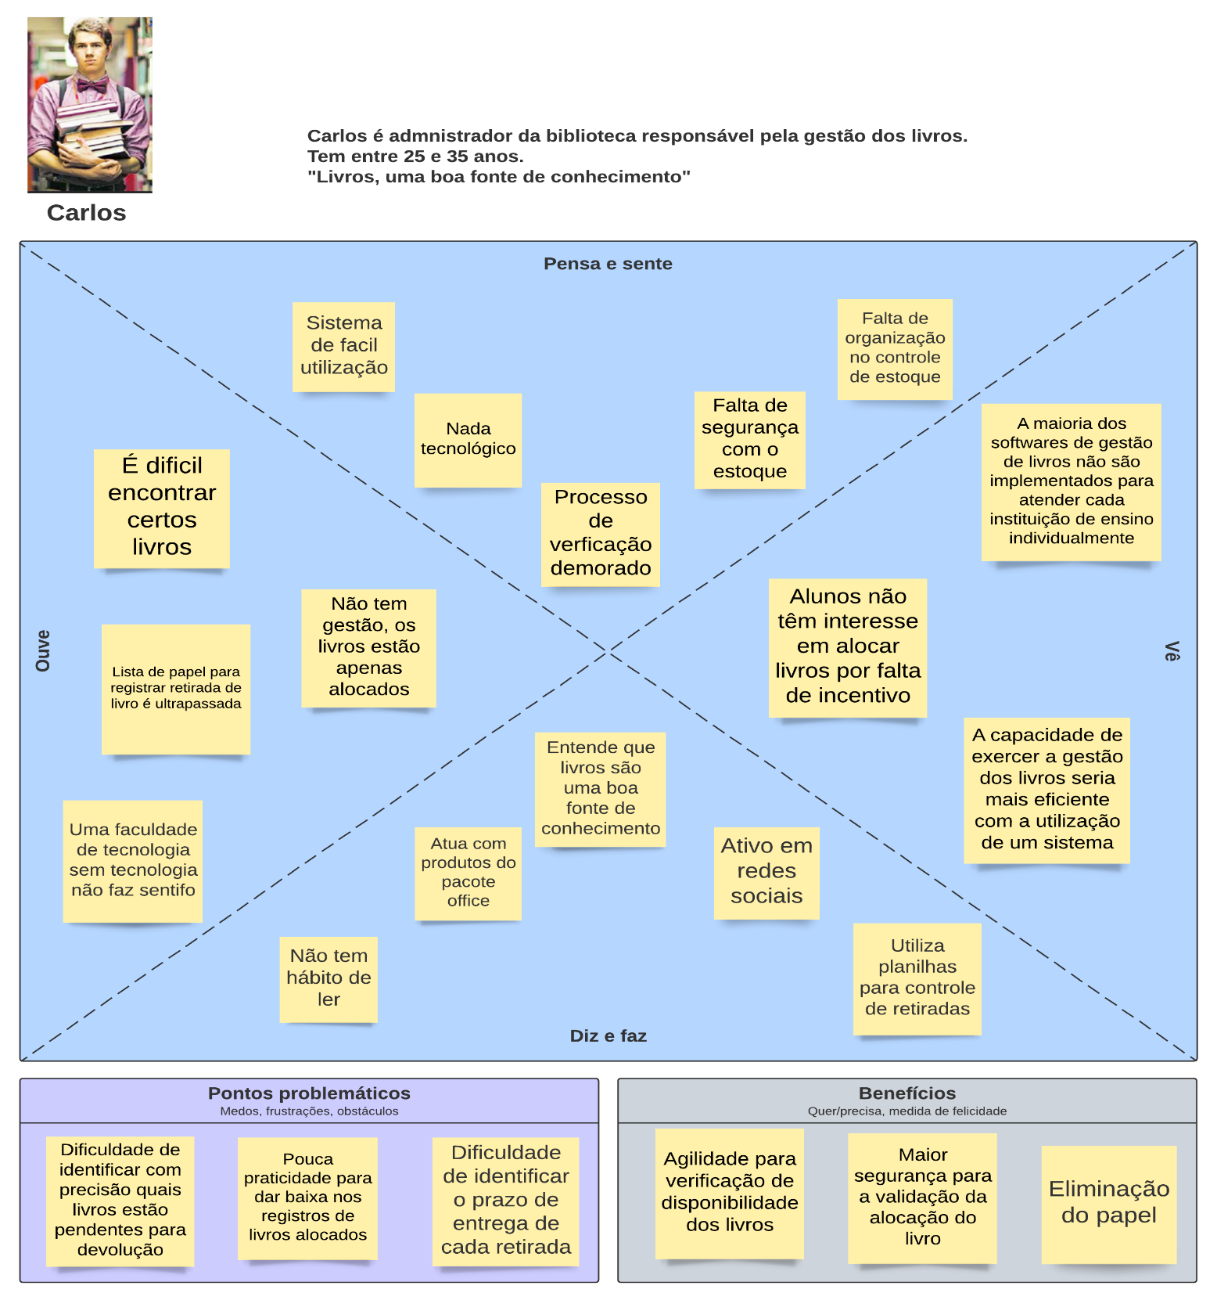
4. Mapa de Empatia – Em Socioemocional

Slide 15
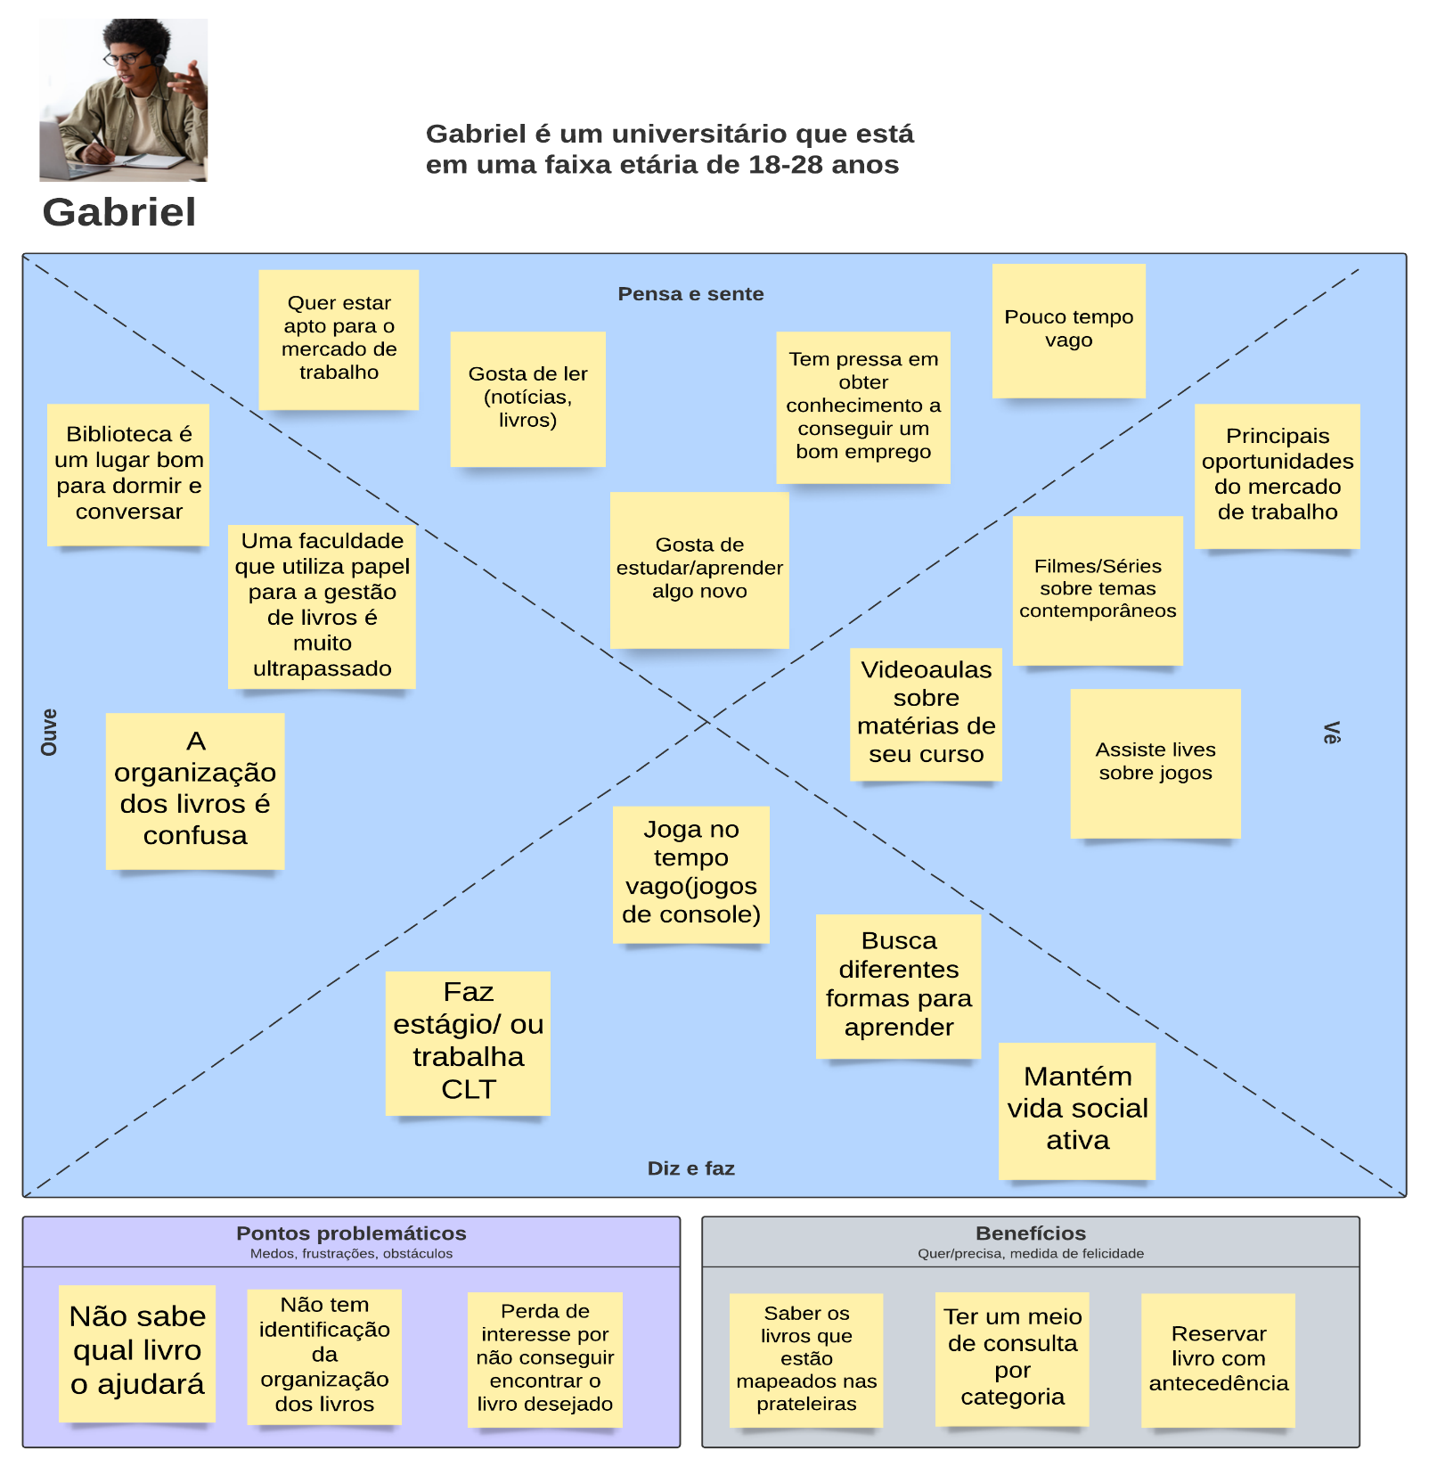
4. Mapa de Empatia – Em Socioemocional

Slide 16



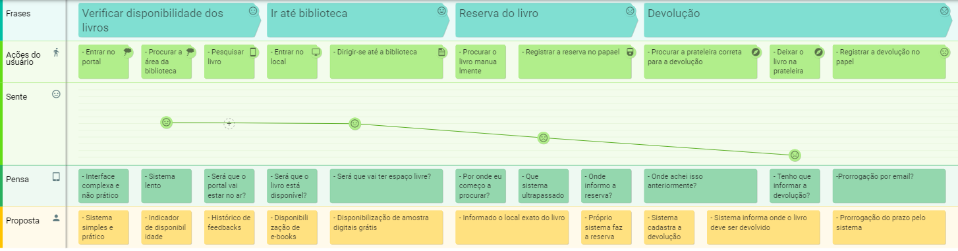





5. Jornada – Sistema da Bandtec

Slide 17
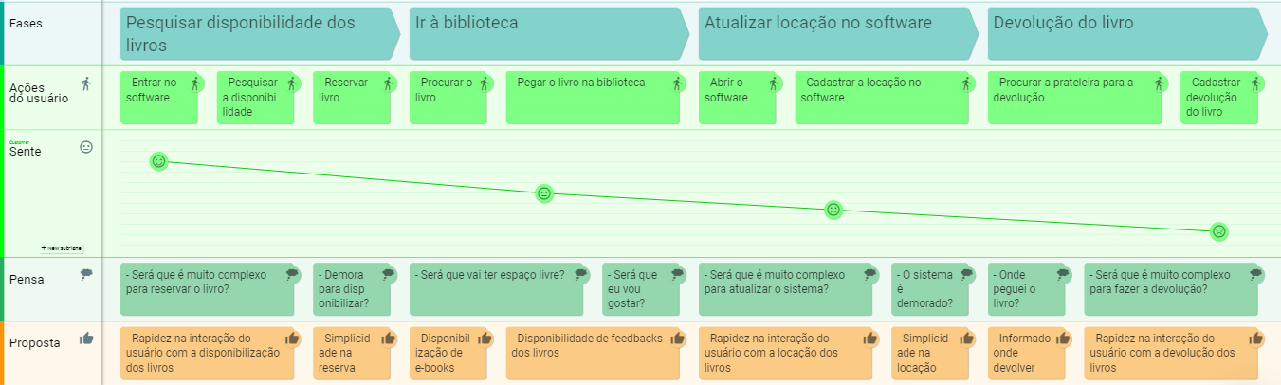
5. Jornada – Software Philos

Slide 18
Resumo do que precisa ser entregue
ENTREGA DE PI EM GRUPO
Passo 1 – Definição do Negócio
Passo 2 – Proto Persona
Passo 3 – Entrevistas (5 para o grupo)
Passo 4 – Mapa de Empatia
Passo 5 – Jornada

